Slide 1




Εκπαιδευτική Ρομποτική και η Σημασία της στη μαθησιακή διαδικασία –
Παραδείγματα διδασκαλίας
Δρ. Νίκλεια Ετεοκλέους-Γρηγορίου
Τμήμα Εκπαίδευσης
Σχολή Εκπαίδευσης
Πανεπιστήμιο Frederick
Email: n.eteokleous@frederick.ac.cy

Slide 2
Εισαγωγή (Ι)
Ενσωμάτωση της ρομποτικής στην εκπαίδευση δεν είναι και τόσο καινούριος τομέας - σχετική βιβλιογραφία εδώ και 2 δεκαετίες (Miglino, Lund, & Cardaci, 1999; Papert, 1980)
Κερδίζει όλο και περισσότερο έδαφος
  Σημαντικά βήματα έγιναν την τελευταία δεκαετία παρατηρώντας την ρομποτική να ξεφεύγει από το εργαστήριο και να εισέρχεται στο σχολικό περιβάλλον (Chambers, & Carbonaro, 2003)
Υποστηρίζεται ότι η σωστή χρήση ρομποτικής βελτιώνει, ενισχύει και εμπλουτίζει τη διδασκαλία (Papert, 2003)
Είναι εργαλείο που φέρνει κοντά τους τομείς της Εκπαίδευσης και Μηχανικής (Bauerle, & Gallagher, 2003;Williams, & Prejean, 2010)

Slide 3
Εισαγωγή (ΙΙ)
Τεχνολογικά μέσα (Η.Υ., Διαδίκτυο, Κινητές συσκευές, Ρομποτική) ως νοητικά εκπαιδευτικά εργαλεία (cognitive tools) ή “Mindtools” (Jonassen, 2000)
«Προκαλεί» τη σχέση των μαθητών με την τεχνολογία παρά την εξοικείωση που έχουν
Τα υλικά και οι δραστηριότητες θεωρούνται παιχνίδι στα μάτια των παιδιών (κίνητρα)
Οι μαθητές ασχολούνται με κάτι που έχει σημασία για αυτούς
Συνδέει το αφηρημένο με το συγκεκριμένο π.χ. ( ο όρος κύκλος – η κίνηση του οχήματος σε πορεία κύκλου) – κατανόηση καθημερινότητας
Δίνεται έμφαση στη χρησιμότητα και σημαντικότητα της τεχνολογίας στην καθημερινή μας ζωή

Slide 4
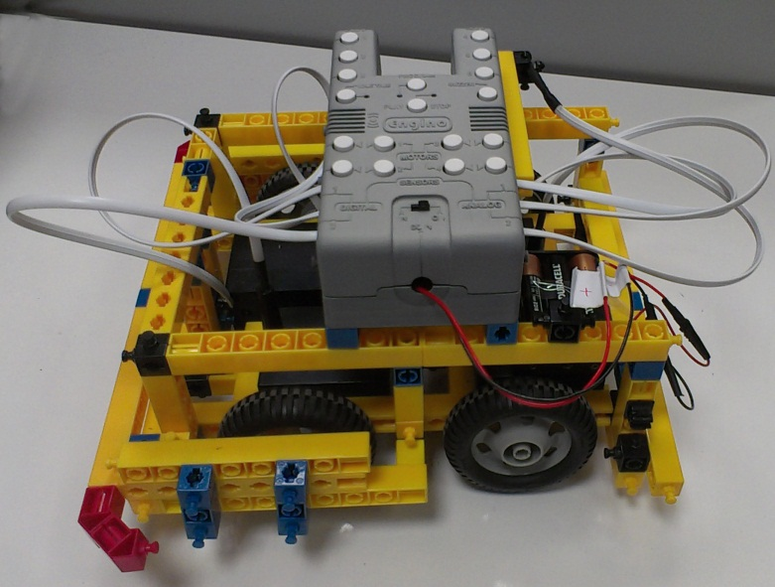

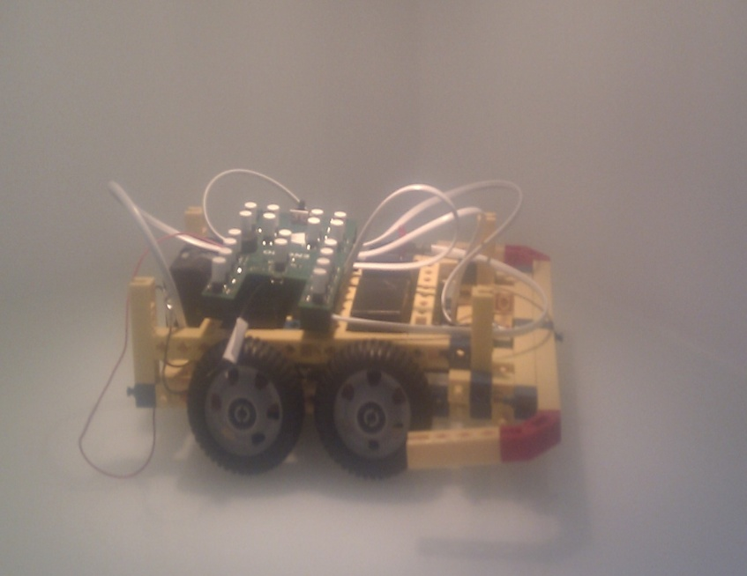

Εκπαίδευση & Ρομποτική:
Έννοιες Ασύμβατες;

Slide 5
Μορφές Εισαγωγής της Ρομποτικής στην εκπαίδευση – Φιλοσοφία (Ι)
Ως γνωστικό αντικείμενο:
διδασκαλία της ρομποτικής (ως μάθημα)
ανάπτυξη γνώσεων και δεξιοτήτων ρομποτικής
προώθηση του τεχνολογικού αλφαβητισμού (π.χ. προγραμματισμός)

Slide 6
Μορφές Εισαγωγής της Ρομποτικής στην εκπαίδευση – Φιλοσοφία (ΙΙ)
Ως γνωστικό μαθησιακό εργαλείο :
παιδαγωγική χρήση και αξιοποίηση των πολλών και ποικίλων δυνατοτήτων της ρομποτικής μέσα στα πλαίσια της διαδικασίας διδασκαλίας και μάθησης για την επίτευξη μαθησιακών στόχων
ενσωμάτωση ρομποτικής για αναβάθμιση της εκπαιδευτικής διαδικασίας, το μετασχηματισμό του σχολείου και την προώθηση της αυτό-πληροφόρησης και αυτό-μόρφωσης.
Στόχος ΌΧΙ η εκμάθηση χρήσης του πακέτου ρομποτικής ,
αλλά η χρήση του πακέτου ρομποτικής
ως εκπαιδευτικό εργαλείο για την επίτευξη
μαθησιακών στόχων

Slide 7
Μαθησιακά Περιβάλλοντα Ενισχυμένα με Ρομποτική – Ως γνωστικό μαθησιακό εργαλείο
Ρομποτική…όπως και η τεχνολογία ευρύτερα…:
  Δεν είναι αυτοσκοπός
  Δεν είναι ...από μηχανής θεός ΑΛΛΑ μαθησιακό εργαλείο
Περιορισμένες δυνατότητες για υποστήριξη μάθησης – ρομποτική ως γνωστικό αντικείμενο (μάθημα)…ως αυτόνομη οντότητα
Ως γνωστικό μαθησιακό εργαλείο:
  Προστιθέμενη μαθησιακή αξία σε επιλεγμένες διδακτικές περιπτώσεις

Slide 8
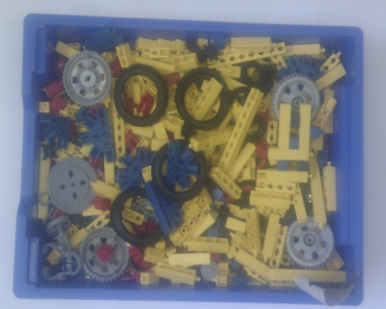
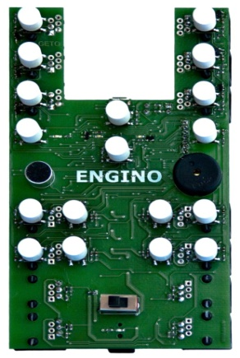
Υλικό και Λογισμικό
Εργάζονται σε ομάδες των 2-6 μαθητών
Δομικά Υλικά – Τουβλάκια, Αισθητήρες, Κινητήρες, ERC
Λογισμικό (Προγραμματισμός - EPGI)

Slide 9

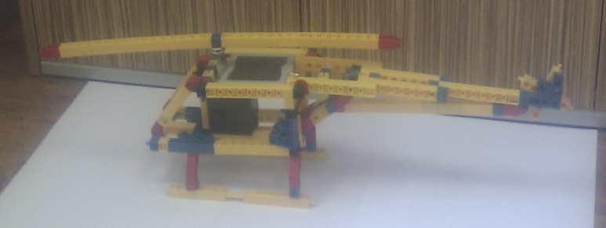
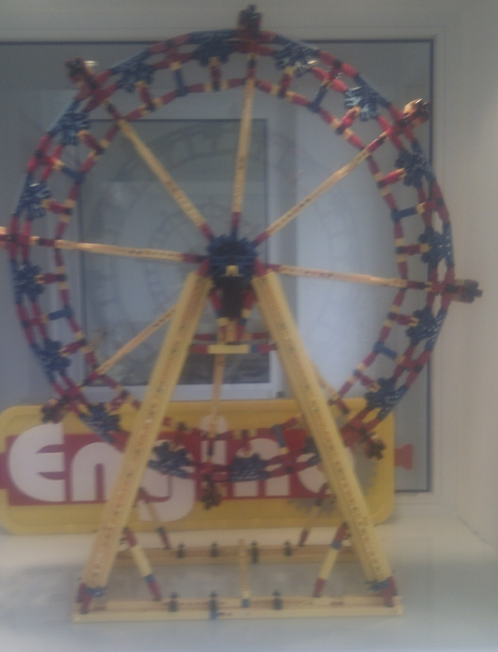
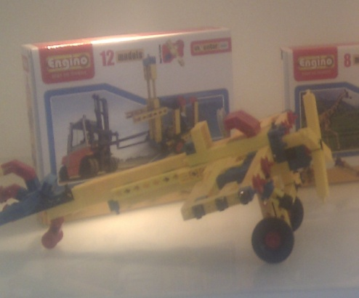
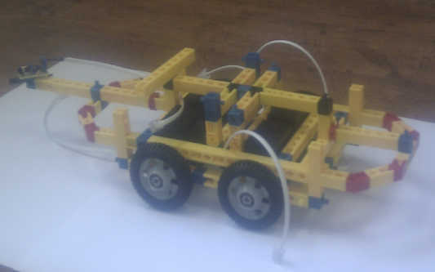
Υλικό - Κατασκευές
Διάφορες κατασκευές
Ποικίλα επίπεδα δυσκολίας
Ρόλος μαθητή: κατασκευαστής
Υπάρχουν ακόμη πολύ περισσότερα μοντέλα!
Ο αριθμός τους σταματάει εκεί,
που σταματάει και η φαντασία του Κατασκευαστή..

Slide 10
Προγραμματισμός…Παραδείγματα – Εκπαιδευτικές Εφαρμογές
Αυθεντικές εκπαιδευτικές δραστηριότητες ενταγμένες σε διαδικασίες επίλυσης προβλημάτων από τον πραγματικό κόσμο / καθημερινότητα
Μαθηματικά
  Να διαγράψει γεωμετρικά σχήματα (Τετράγωνο, ορθογώνιο, τρίγωνο, διαγραφή κύκλου – στροφή γύρω από άξονα)
  Μέτρηση (μετρώντας απόσταση, μετάδοση κίνησης, γωνιακή ταχύτητα, κλίμακες βαθμολόγησης)
Φυσικές Επιστήμες
  Ταχύτητα (επιτάχυνση, επιβράδυνση)
  Δύναμη και κίνηση (δυνάμεις, κινούμενη ενέργεια, θέση, τριβή, αντίσταση αέρα)
Αγωγή Ζωής
  Παρκάρισμα ανάμεσα σε 2 αυτοκίνητα…
…και πολλα πολλά άλλα
Διάφορες κινήσεις/ εντολές
Ποικίλα επίπεδα δυσκολίας
Ρόλος μαθητή: προγραμματιστής

Slide 11
Διδακτική Μεθοδολογία (Ι)
Η ενσωμάτωση στη μαθησιακή διαδικασία γίνεται σε....
  Μαθησιακό πλαίσιο
  Περιβάλλον εποικοδομητικής μάθησης
  Συγκεκριμένο γνωστικό αντικείμενο – συνεπώς με διδακτέα ύλη (περιεχόμενο)
  Συγκεκριμένους μαθησιακούς στόχους
    Μαθησιακούς στόχους Vs Στόχοι δεξιοτήτων τεχνολογίας (π.χ. ρομποτικής)
  Συγκεκριμένους μεθόδους διδασκαλίας και εφαρμογής στην τάξη
  …όχι ξεκάρφωτα…

Slide 12
Ενσωμάτωση ρομποτικής είναι...
Η αξιοποίηση της ρομποτικής από τους μαθητές ως ένα νοητικό εργαλείο για να ενισχύσει τη μάθηση τους και να υποστηρίξει την επίτευξη συγκεκριμένων μαθησιακών στόχων

Slide 13
Διδακτική Μεθοδολογία (ΙΙ)…
Ενσωμάτωση
  Δεν είναι μηχανιστική διαδικασία
  Δεν αφορά μόνο το σχεδιασμό μαθησιακών δραστηριοτήτων
ΑΛΛΑ...
  Απαιτεί βαθιά εμπεριστατωμένη μελέτη της διδακτικής πρακτικής

Slide 14
Στάδια διαδικασίας
Αξιολόγηση Μαθητών
Τι θα διαλέξω (περιεχόμενο);
Πως θα το εφαρμόσω στην τάξη;
Στάδια Διαδικασίας Εκπαιδευτικού Σχεδιασμού Μάθηση Ενισχυμένη με Ρομποτική
Χαρακτηριστικά Μαθητών
Ποία είναι τα μέσα που θα χρησιμοποιήσω;
Τι πέτυχε; / Τι δεν πέτυχε;/ Τι πρέπει να αλλάξει;
Πως θα το διδάξω; Μέθοδος διδασκαλίας;
Ποίοι είναι οι μαθησιακοί στόχοι;

Slide 15
Σχεδιασμός Μαθήματος
(Ημερήσιο) - Βήματα
Γνωστικό Αντικείμενο
Θέμα
Τάξη
Χρονική Διάρκεια
Μαθητές
Χώρος διεξαγωγής του μαθήματος
Εργαλεία/Υλικά που θα χρησιμοποιηθούν
Στόχοι
  Μαθησιακοί Στόχοι (Κατώτερου Επιπέδου & Ανώτερου Επιπέδου, σύνθετων δεξιοτήτων και κριτικής σκέψης
Μοντέλο Μάθησης
Χρονολογική Περιγραφή Μαθησιακών Δραστηριοτήτων – Πορεία Διδασκαλίας
Αξιολόγηση

Slide 16
Σχεδιασμός Μαθήματος (Ημερήσιο) –
Βήματα (Ενσωμάτωση Ρομποτικής)
Γνωστικό Αντικείμενο
Θέμα
Τάξη
Χρονική Διάρκεια
Μαθητές
Χώρος διεξαγωγής του μαθήματος
Τεχνολογικά μέσα (π.χ. λογισμικό, διαδίκτυο, ρομποτική Εργαλεία που θα χρησιμοποιηθούν
Στόχοι
  Μαθησιακοί Στόχοι (Κατώτερου Επιπέδου & Ανώτερου Επιπέδου, σύνθετων δεξιοτήτων και κριτικής σκέψης
  Στόχοι Δεξιοτήτων Πληροφορικής
Μοντέλο Μάθησης
Χρονολογική Περιγραφή Μαθησιακών Δραστηριοτήτων – Πορεία Διδασκαλίας
Αξιολόγηση
Σχέδιο Μαθήματος - Παράδειγμα

Slide 17
Παιδαγωγική Προσέγγιση & Εκπαιδευτική Φιλοσοφία (I)
Φιλοσοφία – κύριο χαρακτηριστικό μαθησιακού περιβάλλοντος «μαθαίνουμε φτιάχνοντας»
Οι μαθητές δημιουργούν «αντικείμενα σκέψης »(Kafai Resnick, 1996; Papert, 1993; Harel, & Papert, 1991; Papert, 1986)
Σύνδεση με έννοια κονστρακτιβισμού (constructivism) - Εποικοδομητική Θεωρία Μάθησης (Bauerle & Gallagher, 2003; Williams, Ma & Prejean, 2010)
Η ρομποτική κάνει πράξη τα 4 βασικά χαρακτηριστικά του κονστρακτιβισμού:
    Μάθηση μέσω σχεδιασμού,
    Χειρισμός διαφόρων αντικειμένων τα οποία ενεργοποιούν την σκέψη
    Διερεύνηση δυναμικών/ισχυρών ιδεών
    Αυτό-αξιολόγηση

Slide 18
Παιδαγωγική Προσέγγιση & Εκπαιδευτική Φιλοσοφία (II)
Κατασκευαστικός Επικοδομοιτισμός (Constructionism) (S. Papert)
Ο μαθητής μαθαίνει μέσα από την κατασκευή
Ανακάλυψη & κατασκευή της γνώσης
Η γνώση είναι χτισμένη από το μαθητή - δεν παρέχεται από το δάσκαλο – δημιουργούν το δικό τους νόημα
Διαμορφώνει γνώση με έμφαση στα συγκεκριμένα αντί στα αφηρημένα
Διδασκαλία με τρόπο ώστε να παράγεται περισσότερη μάθηση, με λιγότερη διδασκαλία.
Τα ρομπότ εφαρμόζουν (κάνουν πράξη) την κατασκευαστική εποικοδομητική προσέγγιση (Chambers & Carbonaro, 2003; Eguchi, 2010; Sullivan, 2009).

Slide 19
Οι Μαθητές…(Ι)
Έχουν ενεργό ρόλο/ συμμετοχή και εμπλοκή στη μαθησιακή διαδικασία
Διαχειρίζονται τη μάθηση
Είναι ελεύθεροι να ανακαλύψουν, να αποφασίσουν, κάνοντας διάφορες επιλογές για το πώς θα προχωρήσουν
Ευκαιρία στους μαθητές να μάθουν την πολύπλευρη εικόνα της επίλυσης προβλημάτων
Οικοδομούν πιο αποτελεσματικά τη γνώση όταν εμπλέκονται ενεργά στη σχεδίαση και κατασκευή πραγματικών αντικειμένων που έχουν νόημα για τους ίδιους
Yποστηρίζει την κοινωνική αλληλεπίδραση

Slide 20
Οι Μαθητές…(ΙΙ)
Σκέφτονται κριτικά, πειραματίζονται
Αξιολογούν, αλλάζουν, επανασχεδιάζουν, επαναδημιουργούν (Puntambekar & Kolodner, 2005)
Κτίζοντας διαδραστικά αντικείμενα χρησιμοποιώντας υλικά από τον κόσμο της μηχανικής (μηχανές, αισθητήρες) αναπτύσσουν ταυτόχρονα και τον τεχνολογικό τους αλφαβητισμό
Εξερευνούν το μαθησιακό περιβάλλον & ακολουθούν τη διαδικασία της επιστημονικής διερεύνησης
Κατανοούν τη σύνδεση θεωρίας & πράξης, αφηρημένου & συγκεκριμένου, και τη σύνδεση αυτών που μαθαίνουν με το φυσικό κόσμο, την πραγματικότητα (Miglino, Lund, & Cardaci, 1999; Sullivan & Moriarty, 2009).

Slide 21
Ανάπτυξη Δεξιοτήτων (Ι)
Ανάπτυξη ανώτερων δεξιοτήτων & ικανοτήτων των μαθητών
  επίλυση προβλημάτων, εξερεύνηση, ομαδικότητα, λήψη αποφάσεων, κ.α.
  Αξιοποίηση τεχνικών επίλυσης προβλήματος, διατύπωση και έλεγχο υποθέσεων
Ανάπτυξη τεχνικών και γνωστικών δεξιοτήτων:
  σχεδίαση και κατασκευή μηχανών – χειριστικές δεξιότητες
  χρήση λογισμικού & δομών προγραμματισμού (εφαρμογή και δοκιμή),
  υπολογισμός φυσικών ποσοτήτων που επιδρούν στη σχεδίαση και τη λειτουργία των κατασκευών (π.χ. απόσταση, γωνία βολής και το μήκος του άξονα)
(Chambers & Carbonaro, 2003; Payne, 1999)

Slide 22
Ανάπτυξη Δεξιοτήτων (ΙΙ)
  Καλλιέργεια μαθηματικών και επιστημονικών δεξιοτήτων
Αυτο-οργάνωση και έλεγχο τη πορείας της εργασίας τους - οργανωτικές δεξιότητες
Ανάπτυξη οργανωτικών δεξιοτήτων και συνεργατικής μάθησης
Προώθηση τεχνολογικού αλφαβητισμού
Κίνητρα για μάθηση σε άλλους τομείς θετικών επιστημών (και όχι μόνο) λόγω διαθεματικού χαρακτήρα

Slide 23
Πολύπλευρη Ενσωμάτωση
Ρομποτικής
Η Ρομποτική ενσωματώνεται:
Σε διάφορες βαθμίδες (από προ-δημοτική μέχρι τριτοβάθμια εκπαίδευση)
Διαθεματικότητα - Σε διάφορα γνωστικά αντικείμενα (μαθηματικά, ελληνικά, επιστήμη, βιολογία, φυσική, σχεδιασμός και τεχνολογία) (Ma, Williams, Prejian, & Ford, 2008)
Ενσωμάτωση ρομποτικής σε πληθώρα μαθησιακών περιβαλλόντων τυπικής και άτυπης μάθησης (Williams & Prejean, 2010)

Slide 24
Μαθησιακά Πλεονεκτήματα…
Ενεργό, δημιουργικό, ευχάριστο, και απολαυστικό περιβάλλον (Chambers & Carbonaro, 2003; Payne, 1999).
Ρομποτική – νέο είδος υλικών
  Διερεύνηση νέων εννοιών και νέων τρόπων σκέψης
  Προωθεί εξερεύνηση και παιχνίδι με νέους τρόπους αντίληψης και σκέψης
Συνδυασμός με παιχνίδι
Μαθητοκεντρικότητα
Δυνατότητα εξομοίωσης σύγχρονων αυτοματισμών & προσέγγισης συστημάτων αυτόματου ελέγχου

Slide 25
Ρομποτική στην Εκπαίδευση…
Παρούσα κατάσταση
Διδάσκεται / προσεγγίζεται ως κάτι «έξτρα»-
όχι ενσωμάτωση στη μαθησιακή διαδικασία – ίδια προσέγγιση με άλλα είδη τεχνολογίας
Εκπαιδευτικές δραστηριότητες ρομποτικής
  Τοπικοί & διεθνής διαγωνισμοί, καλοκαιρινά εργαστήρια, κατασκηνώσεις
  Εκπαιδευτικά προγράμματα ενίσχυσης
Ως επιπλέον μάθημα που διδάσκεται σε λέσχες επιστήμης, υπολογιστών ή και ακόμη ως μάθημα εξειδίκευσης Vs μέσο διδακτικής μεθοδολογίας.
Ανάγκη – περισσότερη έρευνα - ρομποτική ως εκπαιδευτικό εργαλείο
  Ανάπτυξη κατάλληλων εκπαιδευτικών μοντέλων & πρακτικών / Σχεδιασμός μαθησιακών περιβαλλόντων
  Εμπλουτισμός Εκπαιδευτικών δραστηριοτήτων

Slide 26
Απλές Εφαρμογές…!
Έννοιες: Ευθεία, Δεξιά/ Αριστερά, Πίσω (Διάφορα γνωστικά αντικείμενα)
  Να κινηθεί μπροστά, να κινηθεί δεξιόστροφα/ αριστερόστροφα , να προχωρήσει πίσω
Έννοιες επιτάχυνσης και επιβράδυνσης (Επιστήμη)
  Να επιταχύνει, να επιβραδύνει και μετά να επιταχύνει
Γεωμετρικά σχήματα (Μαθηματικά)
  Να διαγράψει τετράγωνο, ορθογώνιο , κύκλο, κλπ
Έννοια: Παράλληλα / Παράλληλη κίνηση, γραμμή
  Να προχωρά παράλληλα με τον τον τοίχο (γραμμή -αισθητήρα υπέρυθρων)
Διάφορα γνωστικά αντικείμενα:
  Να κινείται μπροστά, μόλις βρει εμπόδιο να σταματά, να κινηθεί προς τα πίσω, να κάνει στροφή και να αλλάζει κατεύθυνση (αισθητήρας αφής)

Slide 27
Επιπλέον Εφαρμογές…! (Ι)
Ανίχνευση απόστασης / Μονάδες μέτρησης (Μαθηματικά, Γεωγραφία, Επιστήμη - Διαθεματικά)
  Να προχωρά στο θρανίο και μόλις φτάσει στο τέλος του θρανίου να σταματά…
  Να προχωρά και μόλις ανιχνεύσει εμπόδιο σε Χ εκατοστά να σταματά, να κάνει στροφή και να αλλάζει κατεύθυνση (αισθητήρας αφής)
  Nα πηγαίνει σε ευθεία - απροσδιόριστη ( unlimited ) κατεύθυνση, 15 εκατοστά πριν από το αντικείμενο που θα έχετε εσείς τοποθετήσει μπροστά του, να σταματήσει, να κάνει επαναστροφή, να έρθει σε εσάς και 20 εκατοστά πριν τα πόδια σας να σταματήσει.

Slide 28
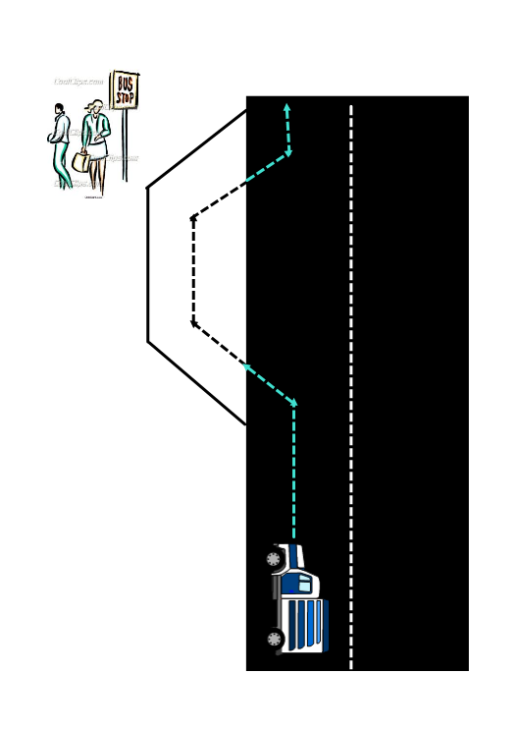
Επιπλέον Εφαρμογές…! (2)
Αγωγή Ζωής – Κυκλοφοριακή Αγωγή
Κάντε το ρομπότ
σας να παραστήσει την
τυπική κίνηση ενός
λεωφορείου όπως
φαίνεται
στο σχήμα.

Slide 29
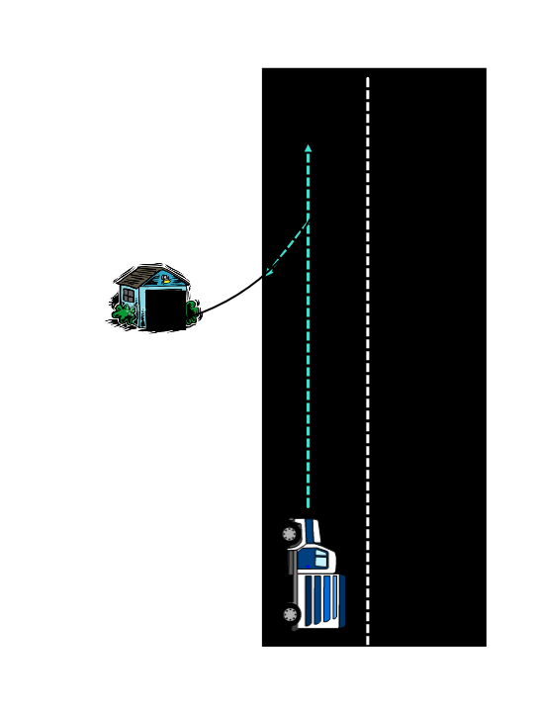
Επιπλέον Εφαρμογές…! (3)
Αγωγή Ζωής –
Κυκλοφοριακή Αγωγή
Κάντε το όχημα
σας να σταθμεύσει
όπως δείχνει το
σχήμα (Αισθητήρας
υπέρυθρων)

Slide 30

Ρομποτική είναι εργαλείο το οποίο μπορεί να βοηθήσει στην ανάπτυξη γνώσεων του 21^{ου} αιώνα που χρειάζεται να αναπτύξουν οι μαθητές μας για να επιβιώσουν με επιτυχία στην συνεχώς μεταβαλλόμενη Κοινωνία της Τεχνολογίας, Πληροφοριών και Επικοινωνίας.

Slide 31
Ευχαριστώ!
Δρ. Νίκλεια Ετεοκλέους – Γρηγορίου
Τμήμα Δημοτικής Εκπαιδευσης
Σχολή Εκπαίδευσης
Πανεπιστήμιο Frederick
Email: n.eteokleous@frederick.ac.cy

